Slide 1
Kylmän sodan kriisit:
Saksa ja Berliini 1945-1990, Kuuban kriisi 1962,
Korean sota 1950-53, Vietnamin sota 1964-1975

Slide 2
Saksan miehitys 1945 ja Berliinin saarto 1948-49
Saksa ja Berliini miehitettiin v. 1945 (I-B, Ranska, USA, NL)
V. 1948-1949 Berliinin saarto: NL sulki maareitit Länsi-Berliinistä Saksan länsiosiin (syynä länsivaltojen yhteistyö, mm. D-markka ja Marshall-apu)
→ Berliiniä huollettiin ilmasillalla ja saarto loppui 1949
Saksa jaettiin Itä- ja Länsi-Saksaan (DDR, BRD) ja Berliini Itä- ja Länsi-Berliiniin v. 1949

Slide 3
Saksan miehitys 1945-49

Slide 4
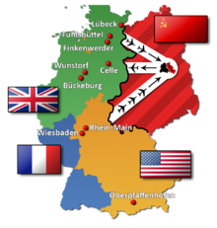
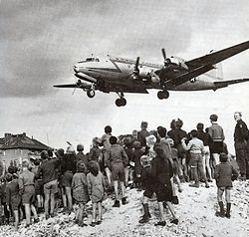
Berliinin saarto ja ilmasilta 1948-49 (NL sulki maareitit Länsi-Berliiniin, joten sitä huollettiin ilmateitse lentokoneilla.

Slide 5
Berliinin kriisi 1958-1961
V. 1958-1961 Berliinin tilanne kriisiytyi jälleen: NL vaati länsimaita luopumaan Länsi-Berliinistä (taustalla itäsaksalaisten joukkopako länteen, ns. ”aivovuoto”)
→ NL vaati Berliinistä vapaakaupunkia tai liittämistä DDR:ään
Lopulta Itä-Saksa rakensi Berliinin muurin estämään pakoa länteen

Slide 6
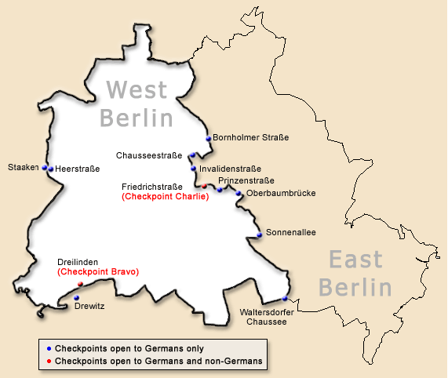
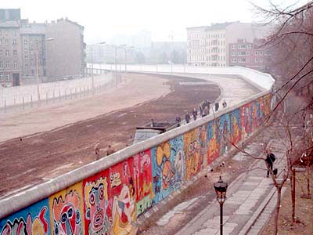
Berliinin muuri v. 1961-89 ympäröi Itä-Saksassa sijainnutta Länsi-Berliiniä

Slide 7
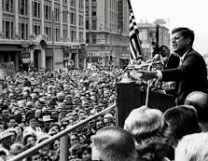
John F. Kennedy: ”Ich bin ein berliner”, v. 1963 kuuluisa puhe, jossa USA vakuutti tukeaan Länsi-Saksalle kuuluvalle Länsi-Berliinille.

Slide 8
Berliinin muurin murtuminen 1989 ja Saksojen yhdistyminen 1990
Mihail Gorbatsov valtaan NL:ssa 1985: Breznevin opista luovuttiin, Itä-Eurooppa luopui sosialismista ja kääntyi demokratiaan
Itä-Saksassa mielenosoitukset 1989 muurin avaamiseksi
DDR:n johtaja Eric Honeker luopui vallasta ja uusi hallitus helpotti matkustamista
Gunther Schabovski ilmoitti marraskuussa -89 muurin avaamisesta
Saksat yhdistyivät v. 1990

Slide 9
Kuuban kriisi 1962
V. 1959 Kuuban vallankumouksessa valtaan Fidel Castro, joka aloitti Kuuban kääntymisen kommunismiin
USA julisti Kuuban kauppasaartoon ja tuki vastavallankumousta (Sikojenlahden maihinnousu 1961)
Kuuba lähentyi taloudellisesti NL:a ja NL sai luvan rakentaa salaa Kuubaan ydinasetukikohdan
USA:n tiedustelu havaitsi tukikohdat, J. F. Kennedy asetti Kuuban merisaartoon
Kriisi ratkesi Nikita Hrustsovin vedettyä ohjukset pois Kuubasta, USA taas lupasi ettei hyökkää Kuubaan ja veti ohjukset Turkista
→ Moskovan ja Washingtonin välille ns. kuuma linja

Slide 10
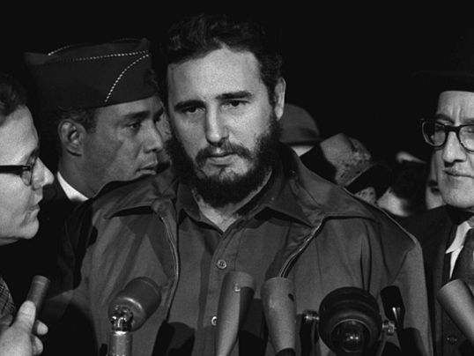
Fidel Castro v. 1959

Slide 11
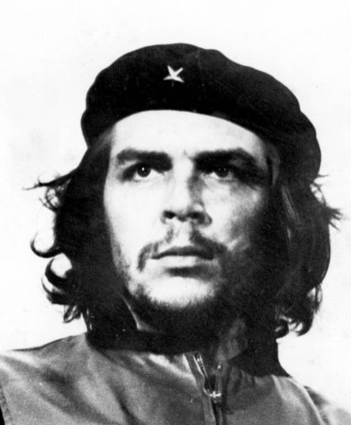
Ernesto ”Che” Guevara

Slide 12
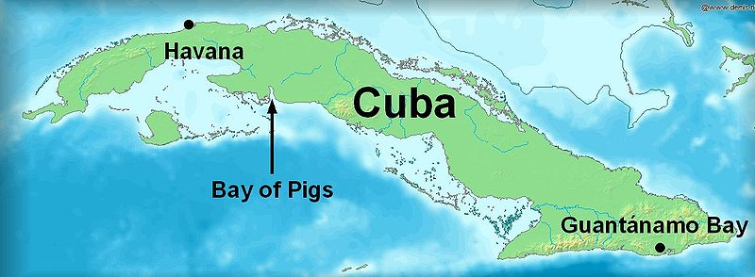
Sikojenlahden maihinnousu 1961

Slide 13
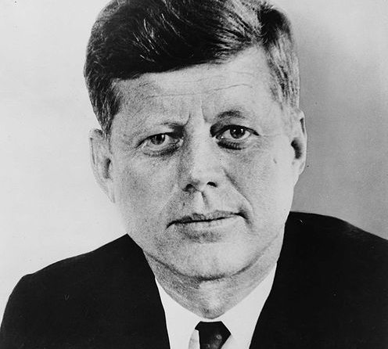
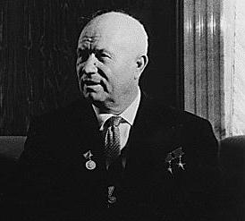
John F. Kennedy ja Nikita Hrustsov

Slide 14
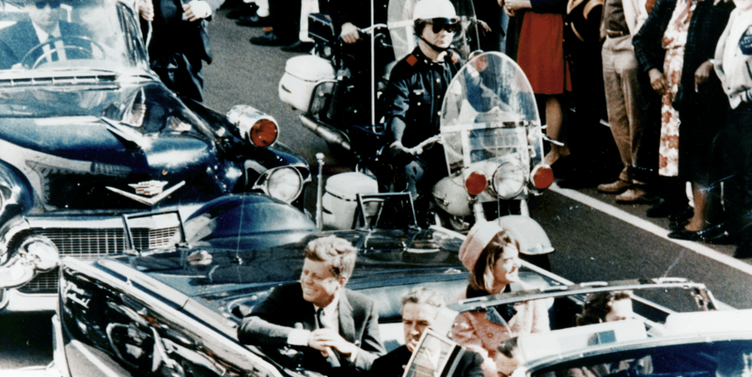
Kennedyn murha Dallasissa v. 1963

Slide 15
Korean sota 1950-53
Korea oli jaettu II ms:n jälkeen USA:n ja NL:n miehitysvyöhykkeisiin
Vuonna 1948 perustettiin kommunistinen Pohjois- ja länsimielinen Etelä-Korea
Pohjois-Korean Kim Il Sung pyrki valtaamaan v. 1950 koko Korean Stalinin aseellisella tuella
Trumanin opin mukaisesti ja YK:n tuella USA auttoi Etelä-Koreaa
Rajalinja jäi lopulta nykyiselle 38. leveyspiirille
Pohjois-Korea on edelleen Kim Jong un:in johtama kommunistinen ja totalitaristinen diktatuuri

Slide 16
Korean sota alkoi Pohjois-Korean hyökkäyksellä, jossa se valtasi Etelä-Korean. USA:n ja YK-joukkojen tuella Pohjois-Korea painettiin Kiinan rajalle saakka, kunnes Maon Kiina tuli Pohjois-Korean tueksi. Aselepo solmittiin 38. leveyspiirille 1953.

Slide 17
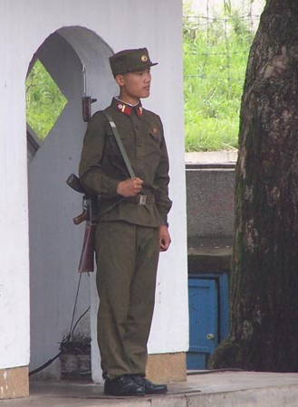
Pohjoiskorealainen vartija Etelä -ja Pohjois-Korean vastaisella rajavyöhykkeellä, joka on maailman tarkimmin valvottua aluetta

Slide 18
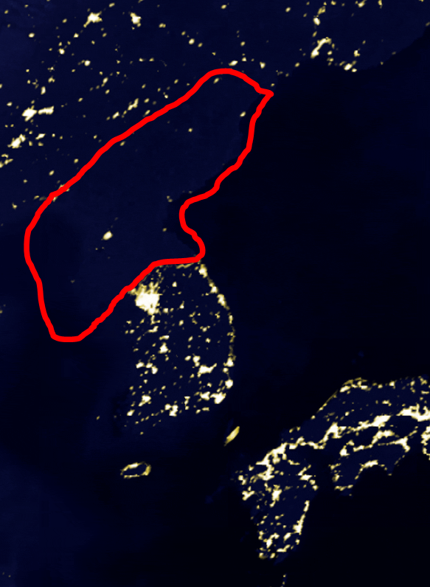
Pohjois-Korea öisessä satelliittikuvassa. Pohjois-Korean sähkövarat ovat hyvin vähäiset ja sähköä on vain rajoitetusti.

Slide 19
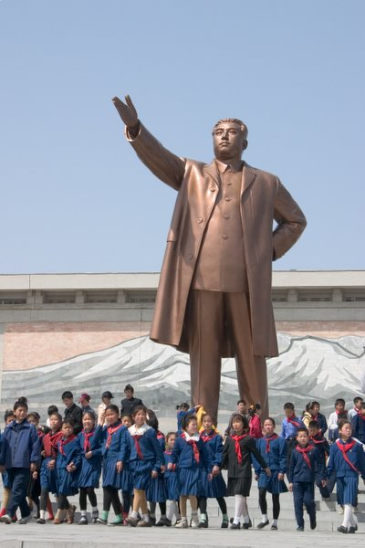
Kim Il Sungin patsas

Slide 20
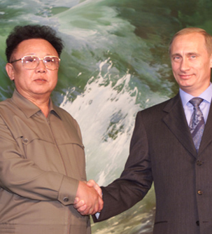
Kim Jong-Il

Slide 21
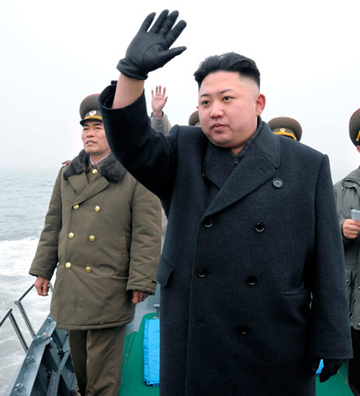
Kim Jong-un

Slide 22
Vietnamin sota 1964-1975
Ranskan siirtomaa ja Japanin II:ms:ssa miehittämä Vietnam jakaantui 1954 kommunistiseksi Pohjois- ja länsimieliseksi Etelä-Vietnamiksi
Etelässä kommunistien tukema Vietkong-liike kävi sissisotaa maan hallitusta vastaan
USA lähetti aseita, rahaa ja lopulta joukkoja taistelemaan kommunisteja vastaan v. 1964
V. 1965 USA aloitti pommitukset Pohjois-Vietnamia vastaan
Maailmalla sota sai kovaa kritiikkiä ja mielenosoituksia (mm. hippiliike)
V. 1973 USA vetäytyi Vietnamista tuloksettomana, taustalla USA:lle ongelmallinen sissisota
Koko Vietnamista tuli kommunistinen 1975

Slide 23
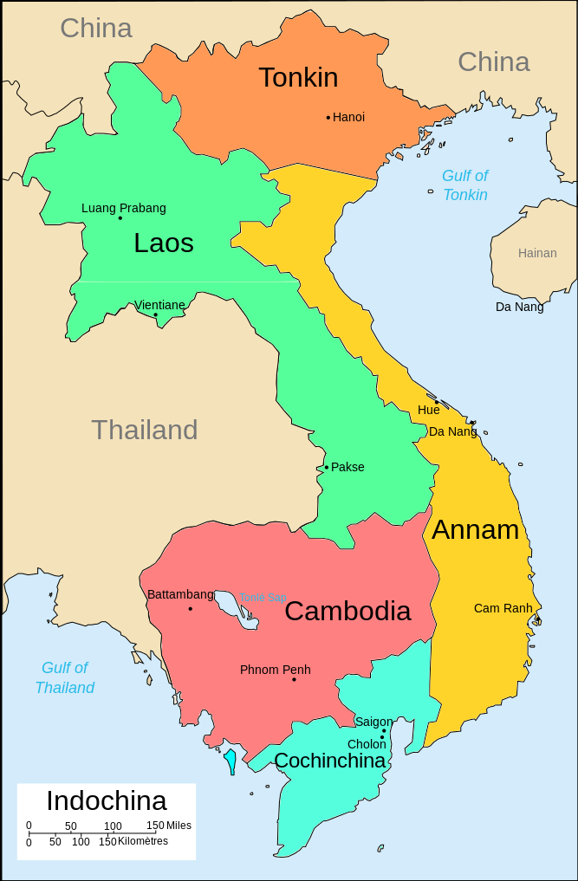
Ranskan Indokiina 1850-l. – 1940, 1945-54 (Indokiinan sota)

Slide 24
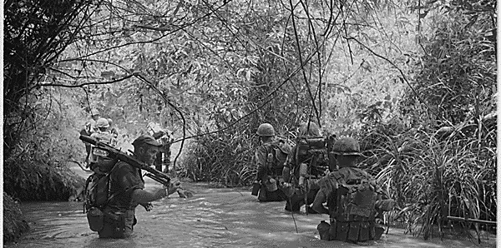
Amerikkalaisjoukkoja Vietnamissa

Slide 25
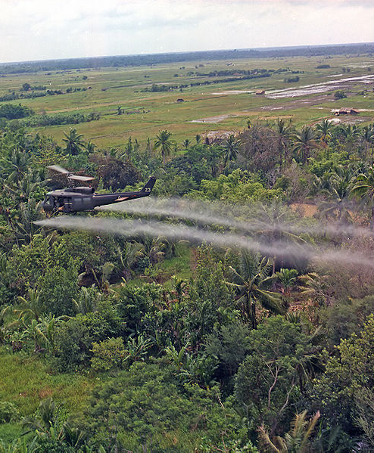
Yhdysvaltalainen helikopteri ruiskuttaa lehtikatoa aiheuttavaa myrkkyä (Agent Orange) tiheään vietnamilaisviidakkoon.

Slide 26
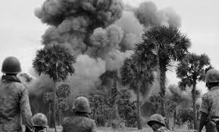
Ilmapommitukset: n. 7 milj. tonnia pommeja pudotettiin, 2 milj vietnamilaista kuoli

Slide 27
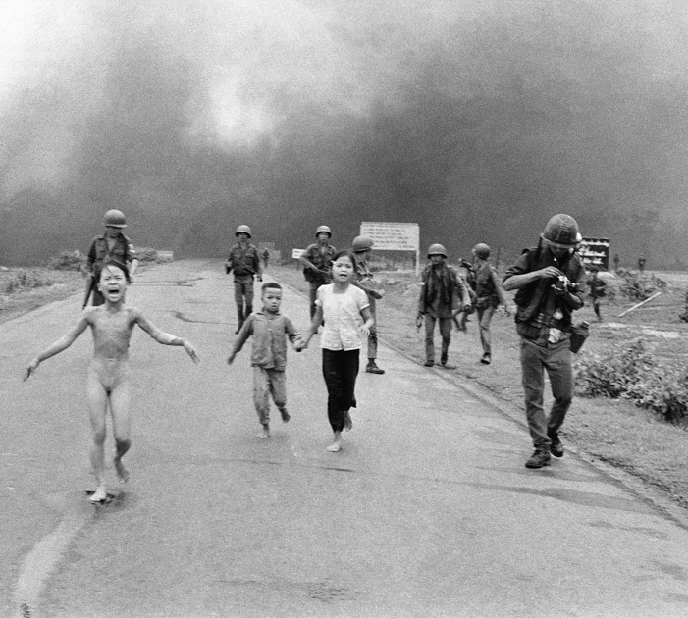
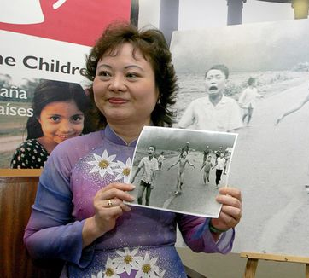
”Napalm girl”, 1972, Kim Phuc

Slide 28
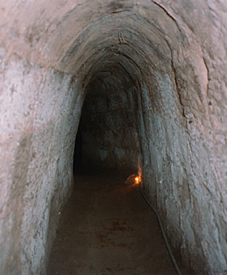
Kuva eräästä Cu Chi -tunnelista

Slide 29
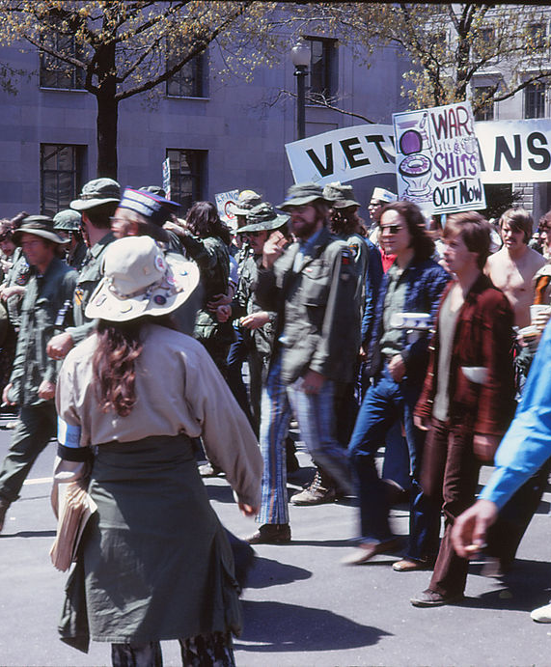
Vietnamin sodan vastustajia

